Slide 1
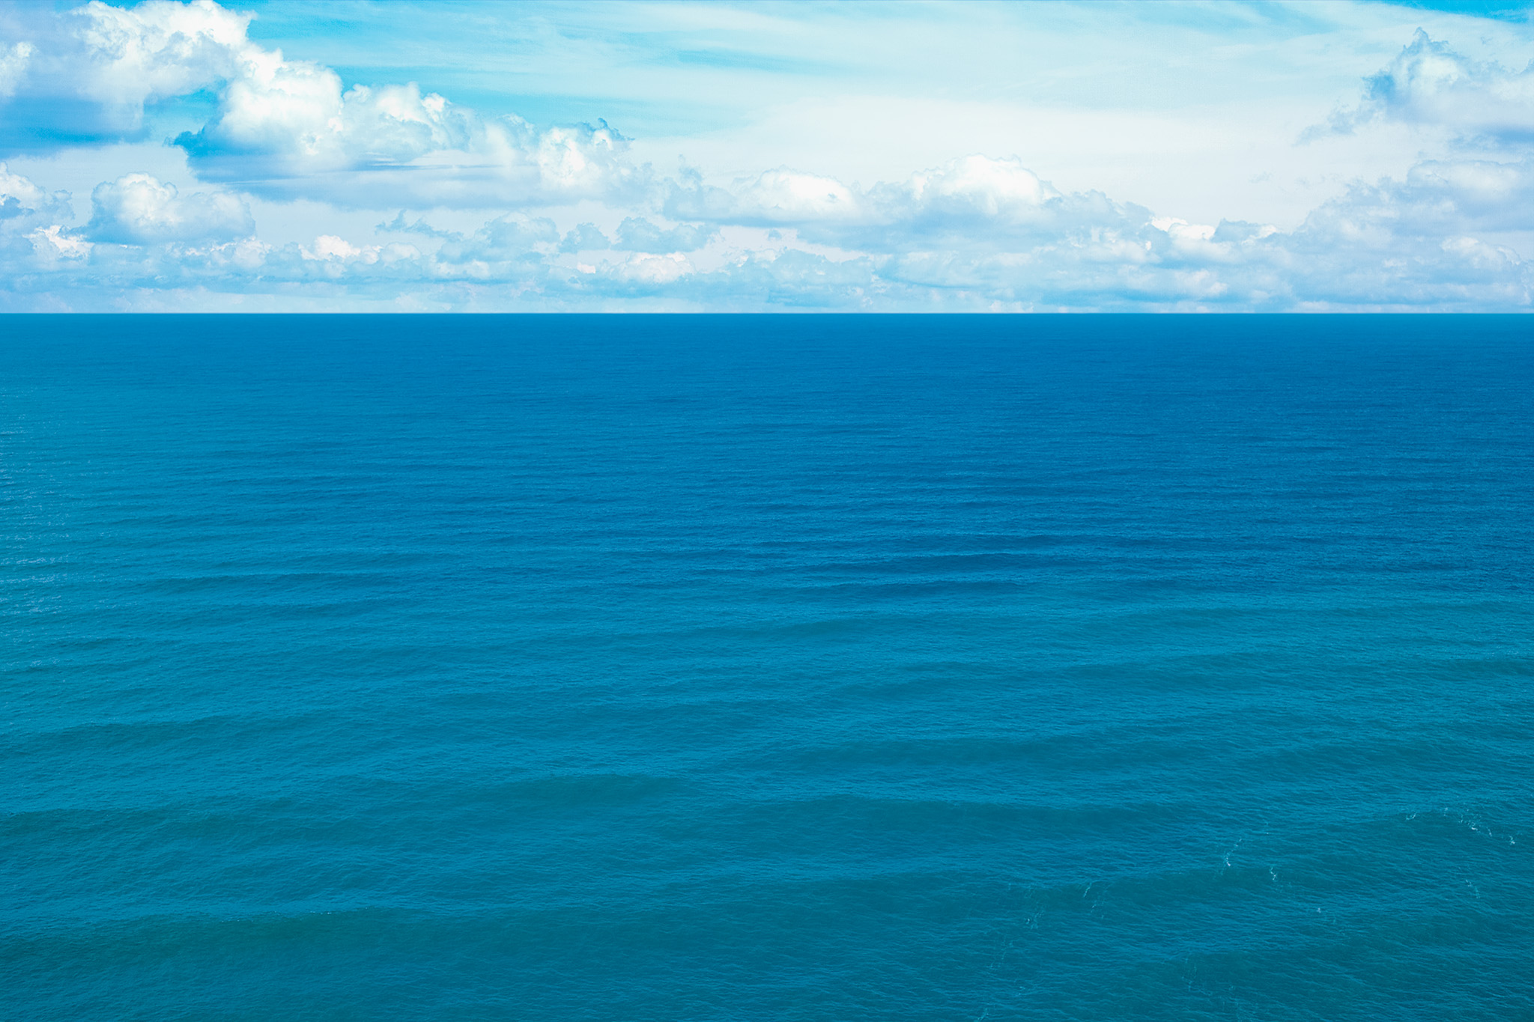
身近な海の貧酸素化
Notes:
陸上の生き物にとって酸素が不可欠なように、海の生き物にとっても酸素は重要な物質です。しかし、最近50年の間に、沿岸域からはるか沖の海の中にいたるまで、海洋の中の酸素量が減少しつつあることが指摘されています。
このスライドでは、海洋の貧酸素化の発生のプロセスやその影響について、解説します。
対象：中学生以上？

Slide 2
貧酸素化とは
貧酸素化：（海洋生物の生息環境として不適当なほど）海水中の酸素が欠乏する現象
(mg L⁻¹)
生物が正常に活動
7 – 8
4.3 mg L⁻¹ ( = 3 ml L⁻¹ )
内湾漁場の夏季底層における
最低限維持濃度（水産用水基準）
3 – 4
魚類が退避
移動可能な動物が浅い方へ移動
貧酸素水
2
魚類が生息不可
動物が生残退避行動ができなくなる
エビ・カニ類が生息不可
1.5
ストレス異常の動物が
堆積物上に出現
1
動物の致死的濃度
0.5
微生物マット形成
堆積物の化学組成が
大きく変わる
0.2
硫化水素溶出
動物生存不可
0
無酸素水
Breitburg et al. (2018)
IUCN (2019) Figure 2.5.8 改編
Notes:
貧酸素化とは、海洋生物の生息環境として適さないくらい、海水中の酸素が少なくなる現象を指します。真ん中の図は、海水中の酸素濃度が下がることで、どのような影響が生き物に及ぶかを示したものです。一番上が、充分に酸素が行き渡り、最大限酸素が解けている状態として、下に行くほど濃度が下がっていくとします。海に何らかの変化が起き、酸素濃度が低くなると、魚類など大型生物は避けるようになります。日本の水産用水基準では、海水１リットルあたり酸素4.3mg (4.3mg L-1) が漁場で最低限維持されるべき濃度とされています。さらに減って、海水１リットルあたり酸素が2 mgになると、魚類が生息できなくなる濃度とされており、一般的に「貧酸素水」と呼ばれています。さらに下がると、酸素欠乏によって動物に異常が生じるようになり、しまいには微生物だけとなって、0 mg L-1、つまり無酸素水では酸素で生きる生物が生存できない世界になります。
【補足】
貧酸素化：魚介類の生息環境として不適当なほど海水中の溶存酸素が欠乏している現象のこと（一般に酸素飽和度40％以下）。（諫早湾干拓事業ホームページより）https://www.maff.go.jp/kyusyu/nn/isahaya/chousa/180119/6.hinsanso.htm）
水産用水基準では一般では6mg/L以上、内湾魚場の夏季底層において最低限維持4.3mg/L以上とされる。
水産用水基準 参考資料： 水産庁ホーム ＞ 分野別情報 ＞ 漁港・漁場・漁村の整備 ＞ テーマ別の取組 ＞ 浚渫土砂の海洋投入処分 ＞ 参考資料(PDF : 844KB)
（水産用水基準2000年版 （社）日本水産資源保護協会）
[溶存酸素量の換算]
1ml/L＝1.428mg/L
1mmol/L＝32 mg/L

Slide 3
海の貧酸素化の要因
①表層水温上昇による成層
酸素が届きやすい状態
酸素が届きにくい状態
水温の差が小さい
⇒風で混ざりやすい
海面から水温上昇
⇒風で混ざりにくい
風
風
酸素
酸素
表層
酸素
温かく軽い水
成層
酸素
貧酸素
下層
冷たく重い水
Notes:
それでは、貧酸素化がどのようなプロセスで起こるのかをみてみます。主なプロセスは2つあって、一つは海面付近の表層の水温が上昇することによる成層強化、もう一つは沿岸域での富栄養化によるプランクトン増殖、です。
まずは、成層強化について解説します。
海では、まず海面側の表層で大気の酸素が解け、海上を吹く風によって酸素を溶かした表層と下層との間でかき混ぜられることで、海洋の中に酸素が供給されています。しかし、表層の水温が上がりやすい時期は、海面付近の水は温められ、底との間で水温に差が生じていて、風が吹いても混ざりにくくなっています。たとえば理科の対流の実験で、水を温める時、上の方だけあたためると下まで熱が伝わらない様子が見られたと思います。それと似たようなことが、太陽の熱と海の間で起こっています。この状態を、海水が温かい層と、冷たい層で重なりを作っているようにみえることから、層をなす、成層と呼びます。そして、温度差が大きくなってより混ざりにくくなることを、成層が強まる、と表します。
夏など、表層がより温まり、風でかき混ぜられないくらい成層が強まることで、海面で溶けた酸素は下の層まで運ばれなくなる一方で、下層の酸素は消費されるばかりになり、酸素濃度が低い状態、貧酸素になります。
【4年理科】 対流、熱の伝わり方
試験管内の水について、上方だけ温めると対流が起こらず下まで熱が伝わらない様子を学ぶ。風呂の「あたためなおし」などでも起こる現象

Slide 4
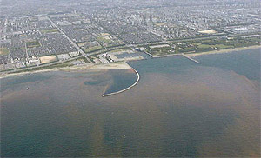
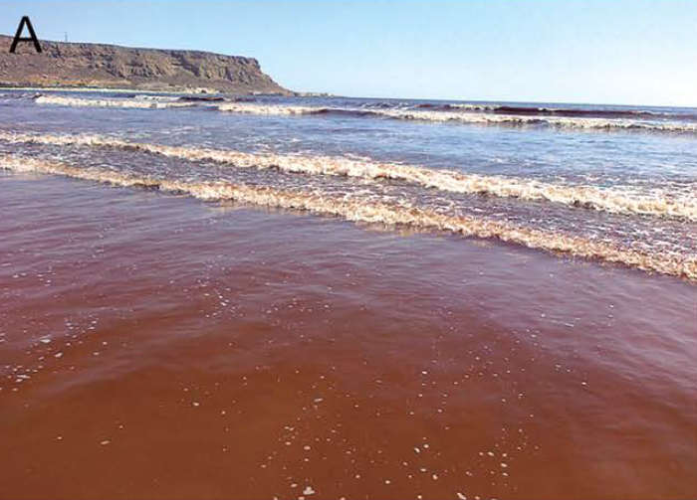
海の貧酸素化の要因
②富栄養化に伴うプランクトン増殖
赤潮：プランクトンが大量に発生して海水に色が着いて見える現象
(赤褐色、茶褐色)
東京湾 (海上保安庁HPより)
季節による水温上昇や水の流動性の低下、河川からの生活排水等による富栄養化
などの要因が合わさり発生
このとき赤潮の下では…？
南アフリカ・エーランド湾 IUCN (2019)（🄫John Foord）
Notes:
貧酸素化のもう一つのプロセスの、富栄養化によるプランクトン増殖についてです。
プランクトンが大量に発生する現象と言えば、赤潮が有名です。赤潮とは、海の植物プランクトンが大量に発生して、海水に色が付いたようにみえる現象をさします。プランクトンによって持つ色素が異なるため、増えた種類によって変色したときの色も異なります。赤潮は、季節で水温が上昇し、さらに川を通じて陸域から窒素やリンなどの栄養が流れ込んで増える「富栄養化」といった要因があわさると、発生しやすくなります。
では、この赤潮のようなプランクトンの大量発生が起きている時、その下、海底側では何が起きているでしょう。
【5年社会】
教科書によっては化学肥料による富栄養化に伴う養殖漁場への赤潮の影響が取り上げられている。
本スライドでは沿岸域を中心に、赤潮発生による酸素消費、つまり表層の貧酸素化と共に、夏季に起こりやすい海底付近での貧酸素化を取り上げる。
『赤潮』は英語でも「Red tide」と、プランクトンの大量発生する様子を指す言葉として用いられており、今後地球規模の貧酸素化問題に関する文献を読むにあたり、重要なタームの一つといえる。
一方、後のスライドに出す『青潮』は日本特有の表現で、英語では多くは「dead zone」（死の層）「anoxic water」（無酸素水）と、より直接的に水質を指す言葉が使われている。
【補足】
赤潮は、水中に生存している微細な生物(特に植物プランクトン)が異常に増殖し、水の色が著しく変わる現象である。水の色は原因となるプランクトンによって異なり、赤褐色、茶褐色などの色を呈する。赤潮の原因としては窒素、リンの増加に伴う水域の富栄養化、陸水や降雨による塩分低下等の物理的刺激などの説がある。赤潮が起きると環境水塊が急変するため、その水域の生物に被害を与えることがある。毒性を持つプランクトンも存在するため、特に養殖を行っている瀬戸内海などでは大きな被害をもたらすこともある。
（東京都環境局HP「赤潮とは?」 https://www.kankyo.metro.tokyo.lg.jp/water/tokyo_bay/red_tide/about.html）
赤潮がおこると、プランクトンが魚のえらに触れ、えらに障害をおこして呼吸できなくなったり、プランクトンが大量に酸素を消費するため海水の酸素が欠乏して大量の魚が死んでしまうこともある。
海上保安庁HP：海上保安庁海洋情報部＞東京湾再生推進会議＞東京湾の環境について＞赤潮・青潮の発生状況
https://www1.kaiho.mlit.go.jp/KANKYO/TB_Renaissance/AboutEnv/RedTide.htm

Slide 5
海の貧酸素化の要因
②富栄養化に伴うプランクトン増殖
酸素が届きやすい状態
酸素が届きにくい状態
＋
赤潮
水温の差が小さい
⇒風で混ざりやすい
海面から水温上昇
⇒風で混ざりにくい
プランクトン大量発生
↓
海面近くで酸素消費進む
↓
さらに酸素が届かない
風
風
死がい
フン
↓
貧酸素層
酸素
酸素
表層
酸素
赤潮
海底の微生物が
分解活動活発化
↓
無酸素水
↓
青潮発生
酸素
貧酸素
下層
↓
無酸素
Notes:
先ほど示したように、表層付近の水温が上昇して成層が強まっている時、つまり表層水温が上がって混ざりにくい状態の時は、プランクトンが増えやすくもなっています。この酸素が下層に供給されにくい状態で、赤潮のようにプランクトンが異常に大量発生すると、海洋の中まで酸素が運ばれる前に酸素が消費され、下層の酸素濃度が下がります。そして、大量発生に伴い死がいやフンが海底までおちると、海底の微生物の活動が活発になり、酸素の届かない下層でさらに酸素が消費されて、無酸素水になることもあります。

Slide 6
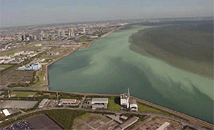
海の貧酸素化が進むと…
青潮：下層から巻き上がった硫化水素により白っぽく濁る現象
海底付近の貧酸素化が進んで嫌気性細菌が増殖し硫化水素（有毒）が発生
表層まで湧昇し酸化すると白濁する
→ 無酸素層が形成されている
東京湾 (海上保安庁HPより)
Notes:
実際に無酸素水が形成されると、酸素をむしろ苦手とする嫌気性の細菌が増え、それらが呼吸に用いる硫黄によって硫化水素が底の方にたまります。それが風のかき混ぜなどにより表層まで湧き上がってくると、白いにごりとなります。日本では、それが青っぽくも見えることから「青潮」と呼ばれます。
【補足】
『青潮』は日本特有の表現で、英語では多くは「dead zone」（死の層）「anoxic water」（無酸素水）と、より直接的に水質を指す言葉が使われている。
海上保安庁HP：海上保安庁海洋情報部＞東京湾再生推進会議＞東京湾の環境について＞赤潮・青潮の発生状況
https://www1.kaiho.mlit.go.jp/KANKYO/TB_Renaissance/AboutEnv/RedTide.htm

Slide 7
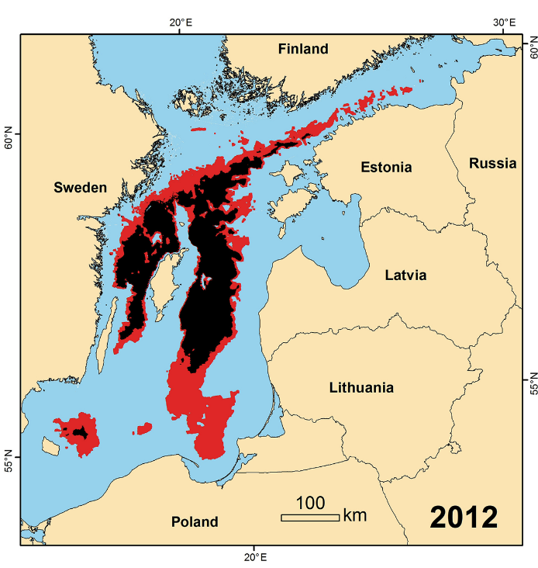
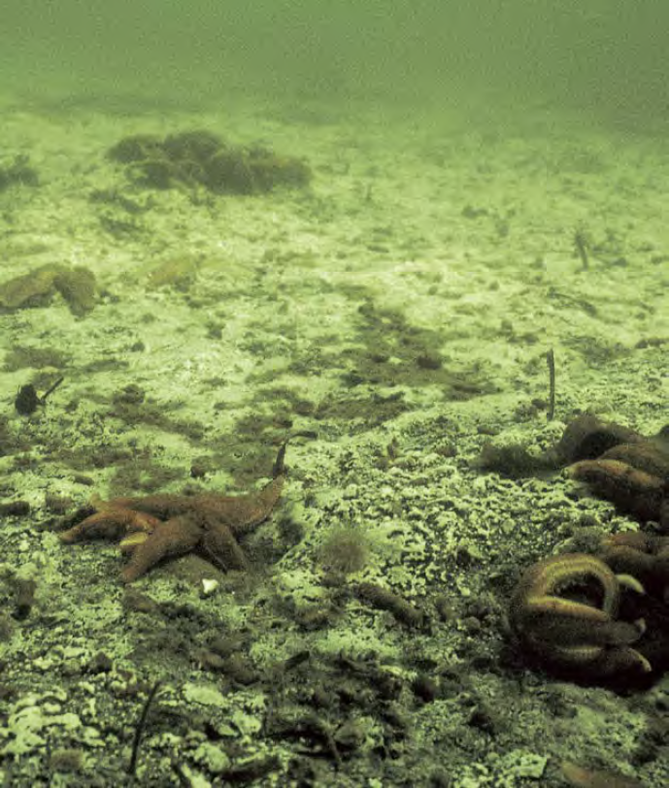
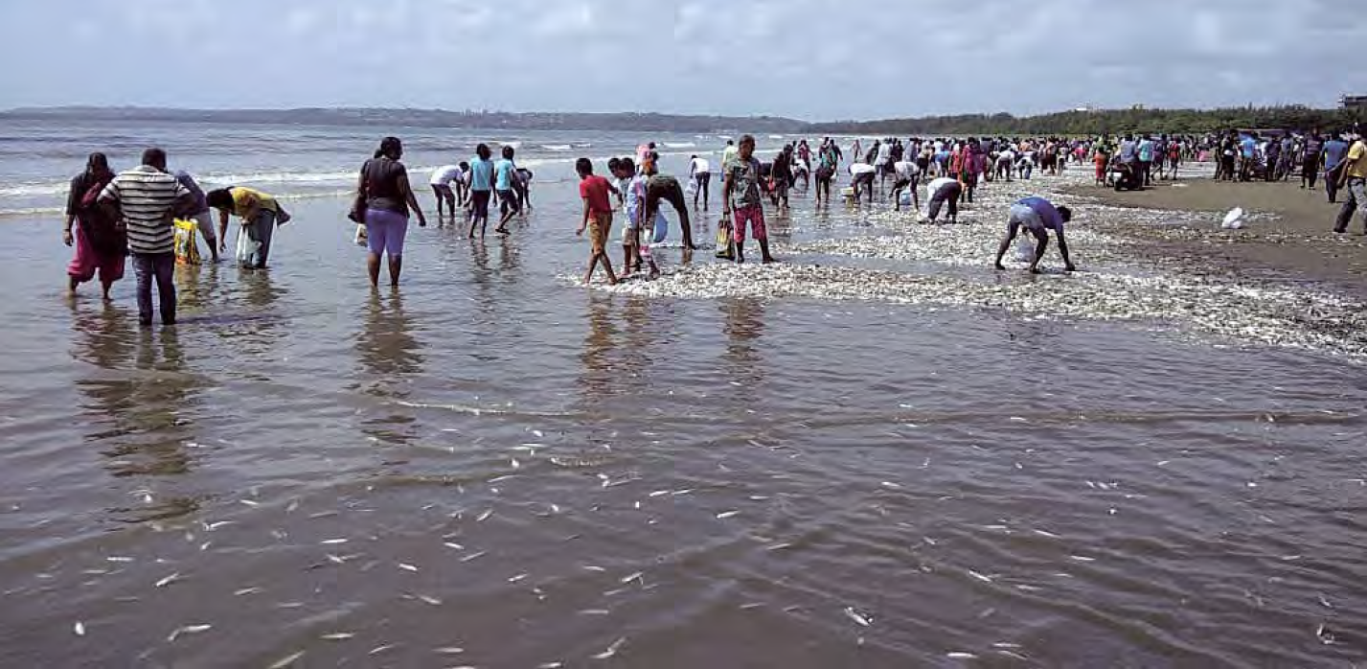
貧酸素化の影響
白化・死滅したパナマのサンゴ
Altieri et al. (2017)
Carstenten et al. (2014)
IUCN (2019)（🄫Peter Bondo Christensen ）
IUCN (2019)（🄫D. M. Shenoy）
貧酸素状態のバルト海の海底
へいし
インド西岸で斃死し打ち上げられた魚
Notes:
貧酸素化、無酸素化が起こっている海では、生き物はどうなっているでしょうか。左の写真は、北欧のバルト海で一年を通じて貧酸素・無酸素域になった時の海底です。左上の黒いエリアが無酸素域、赤いエリアが貧酸素域になりますが、それらの合計60,000 km2の海域一帯が、白く微生物マットに覆われるほどの貧酸素状態になりました。
右の写真でも、パナマ湾では貧酸素化が進むにつれ、サンゴが白化して、死んでしまっています。また、貧酸素層の発達したアラビア海に面するインド西岸では、海底付近の貧酸素水が風の作用で湧き上がり、表層に住む魚の周辺の酸素濃度を下げ、大量に死滅させています。
このように、貧酸素化によって海の中の生物が命の危険にさらされています。
【補足】
IUCNの写真はおそらく2012年の撮影。バルト海に広大な無酸素水塊が形成されたことを報ずる論文と一緒に紹介されていた。
https://phys.org/news/2014-03-oxygen-depletion-baltic-sea-ten.html

Slide 8
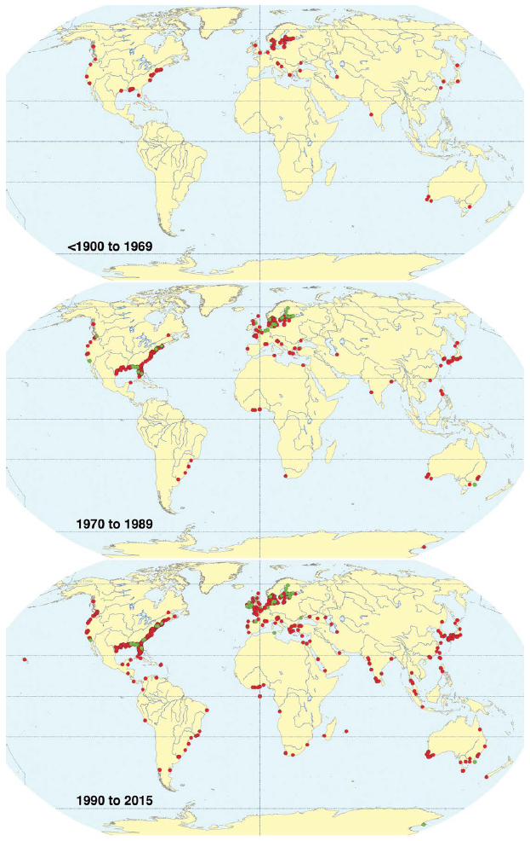
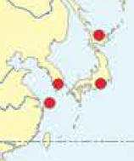
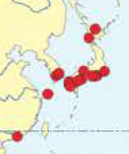
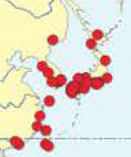
地球スケールの貧酸素化
世界の沿岸域で貧酸素海域が増えている
（日本付近拡大）
1969年以前
1970-1989年
1990-2015年
東京湾・大阪湾・伊勢湾はじめ内海・湾・汽水湖（サロマ湖等）
富栄養化による貧酸素化
河川・河口域・湾・汽水湖 → 内海・陸棚域に拡大
（ 東シナ海、バルト海、黒海等）
IUCN (2019)
Notes:
こうした貧酸素化、無酸素化は世界中の沿岸域で起きていて、一部は社会的な努力によって改善が見られるものの、貧酸素化が観測されている地域は増加傾向にあります。
かつては、富栄養化が直接及ぶような、河川・河口域・湾・汽水湖が中心でしたが、その範囲は徐々に広まり、内海や陸棚域でも起こるようになっています。
【補足】
I緑色は改善域。バルト海は国際的な水質改善プロジェクトに取り組んでいる。IUCN (2019)文中で、アジア・中国域のデータが少ないと指摘している。
日本でも改善域はあるかもしれないが、おそらくは資料不足。
黒海ではEUで環境改善プロジェクトEMBLASが稼働中（http://emblasproject.org/）

Slide 9
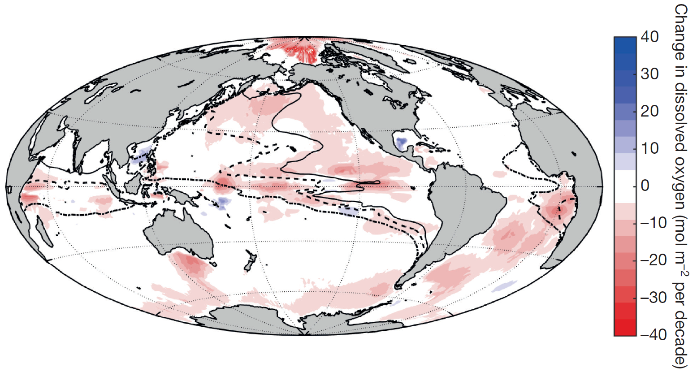
地球スケールの貧酸素化
貧酸素化の主要因
1000m以浅：水温上昇
（濃度低下、成層強化）
以深：海洋循環（成層強化）
1960年以降、酸素が約2％減少
(IUCN, 2019)
Schmidtko et al. (2017)
Schmidtko et al. (2017)
Notes:
海洋の中の酸素量の減少は、富栄養化の影響の及ぶ沿岸域だけではありません。地球上の海洋全体でも貧酸素化は進んでおり、特に南大西洋と北太平洋で顕著に減少しているという指摘があります。
地球全体で見た場合、前のスライドで見せたような季節的な変化と同じように、地球温暖化によって表層海水の温度が上がり、成層が強まる傾向にあります。さらに、水温が上がると気体が溶けにくくなるので、下層へ運ばれる酸素量も減っています。
その結果、1960年から現在に至るまで、海洋全体でおよそ2％の酸素が失われたと見積もられています。
【補足】
IUCN (2019) の引用箇所：
Section 3.1 Ocean deoxygenation from climate changeのSummaryに該当箇所あり。 Table 3.1.2 1000mを境に、表層側の溶解度低下から、下層側の海洋循環の変化に主要因が変わるが、表層でも循環の影響は50％近い（溶解度と循環で実は半々くらい）。Section 1冒頭に1-2％減少に触れている。
いずれの見積もりもSchmidtko et al.(2017)のモデル解析がベースとなっている。

Slide 10
貧酸素化 と 地球温暖化 と 酸性化
沿岸だけ、外洋だけということなく、繋がっている
地球温暖化・酸性化とも関係する
CO₂
CO₂濃度上昇
温度上昇
酸素
赤潮
CO₂
富栄養化
。
酸素消費
CO₃²⁻
酸素
酸性化
成層強化
。
貧酸素化
Notes:
ここまで貧酸素化について解説してきましたが、海洋全体の貧酸素化の主な要因の一つとして、表層水温の上昇が考えられていることからも分かるように、地球温暖化と繋がっています。さらに、その温暖化の原因である大気中の二酸化炭素は、海洋に吸収され、海水中で炭酸となって酸性化の要因ともなっています。
貧酸素化と、地球温暖化、酸性化は、独立して起きている事象ではありません。しかし、これらすべてを完全に理解し予測できるモデルはまだできていません。
今後、海洋の生き物をおびやかす貧酸素化の影響を抑えるには何をすべきでしょうか。貧酸素化を促す富栄養化、そして成層・温暖化を進める二酸化炭素の排出を抑えるためにできることを、最新の研究成果と共に個々人でも理解し、身近な暮らしの中でできることを考えていく必要があります。
【補足】
かつて2013年ごろ、温暖化・酸性化・貧酸素化は「死のトリオ」（deadly trio）と称されていた（IPSO State of the Ocean Report）。
今はそこまで過激な言い回しこそないが、IPCC AR5でもRCP2.6と8.5で、貧酸素化に対する温暖化の影響の見積もりがなされるなど、それぞれを視野に入れた研究がなされている。

Slide 11
もっと詳しく知りたい人のために
東京都環境局「赤潮とは?」 https://www.kankyo.metro.tokyo.lg.jp/water/tokyo_bay/red_tide/about.html
海上保安庁海洋情報部「赤潮・青潮の発生状況」https://www1.kaiho.mlit.go.jp/KANKYO/TB_Renaissance/AboutEnv/RedTide.htm
環境省 (2014)「日本の汽水湖～汽水湖の水環境の現状と保全～」 https://www.env.go.jp/water/kosyou/brackish_lake/index.html
国立環境研究所 (2010) 「貧酸素水塊の形成機構と生物への影響評価に関する研究」国立環境研究所特別研究報告
https://www.nies.go.jp/kanko/tokubetu/setsumei/sr-093-2010b.html
Altieri et al. (2017) Tropical dead zones and mass mortalities on coral reefs. Proceedings of the National Academy of Science
of the United States of America, 114, 3660–3665. doi: 10.1073/pnas.1621517114
Breitburg et al. (2018) Declining oxygen in the global ocean and coastal waters. Science, 359, eaam7240. doi: 10.1126/science.aam7240
Carstensen et al. (2014) Deoxygenation of the Baltic Sea during the last century. Proceedings of the National Academy of Science
of the United States of America, 111, 5628–5633. doi: 10.1073/pnas.1323156111
Laffoley, D. & Baxter, J.M. (eds.) (2019) Ocean deoxygenation: Everyone’s problem - Causes, impacts,
consequences and solutions. Full report. Gland, Switzerland: IUCN. 580pp. ※スライド中の「IUCN(2019)」
Schmidtko et al. (2017) Decline in global oceanic oxygen content during the past five decades. Nature, 542, 335-339. doi:10.1038/nature21399
(海洋政策研究部 小熊幸子)
Notes:
本スライドで使用した写真の元論文、および概念図作成時に参考にした報告書・論文になります。

